Slide 1

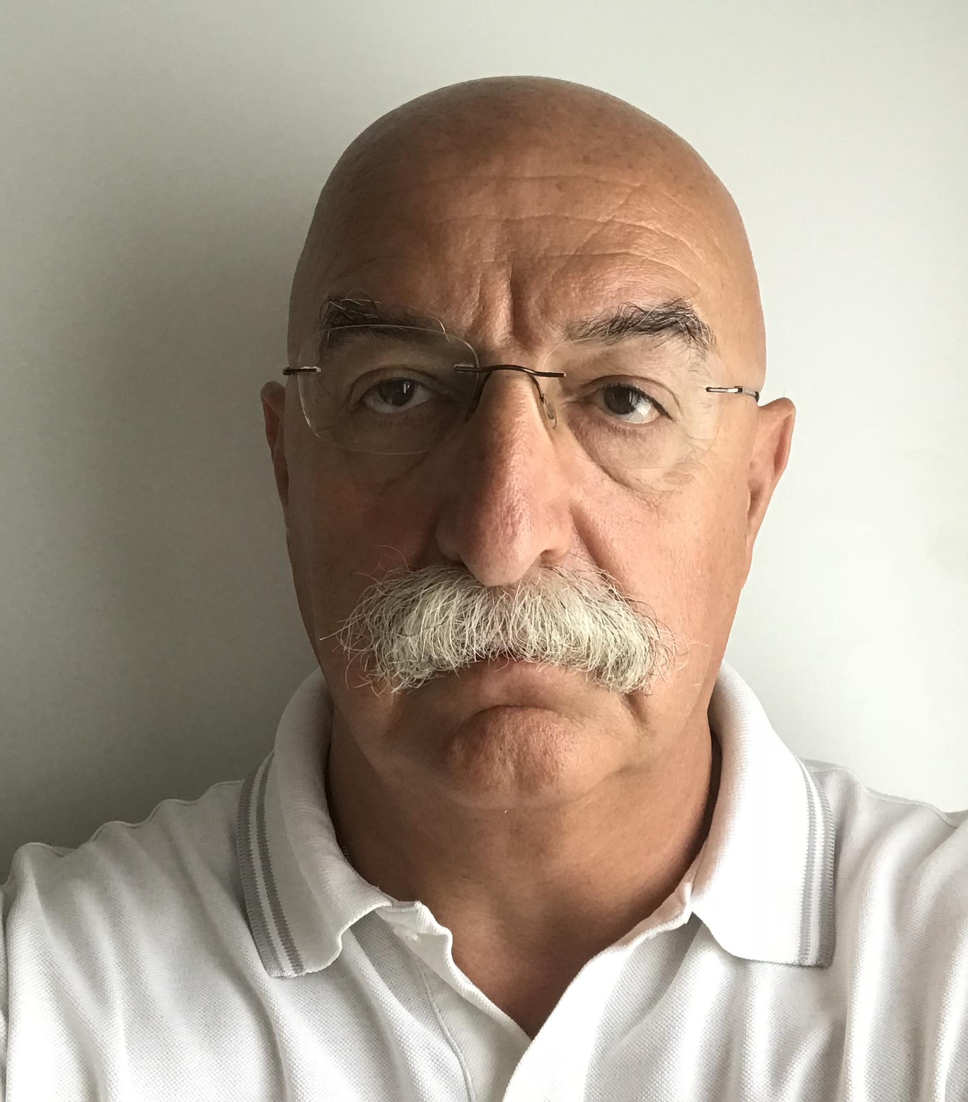
È POSSIBILE
REINVENTARSI
IL LAVORO
A 60 ANNI?
Federico Maj

